Slide 1
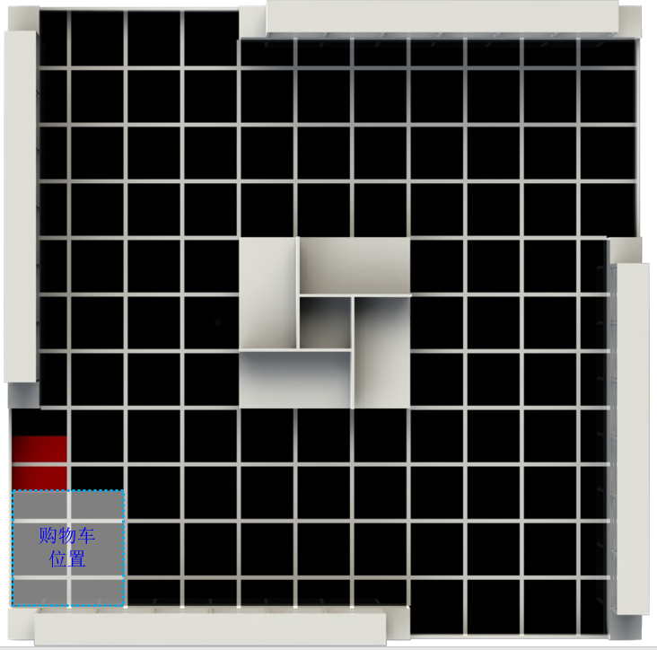
我们的总体策略是用旋转对称的方式完成四周四个货架的货物收集，这之后反向旋转一周完成中央货架货物收集。机器人将购物车携带在货架一侧一起运动，每次依次检查货物是否符合收集标准，选择并收集，在走到货架尽头后放下购物车并自行绕到购物车侧面，开启下一轮收集。在四轮收集结束后，绕购物车转180°，以类似方法进行中央货架货物收集。最终机器人正向旋转一圈反向旋转一圈可以顺利回到起点区域。

